Slide 1
ВЈЕЖБА УСМЕНОГ ИЗРАЖАВАЊА Описивање личности

Slide 2
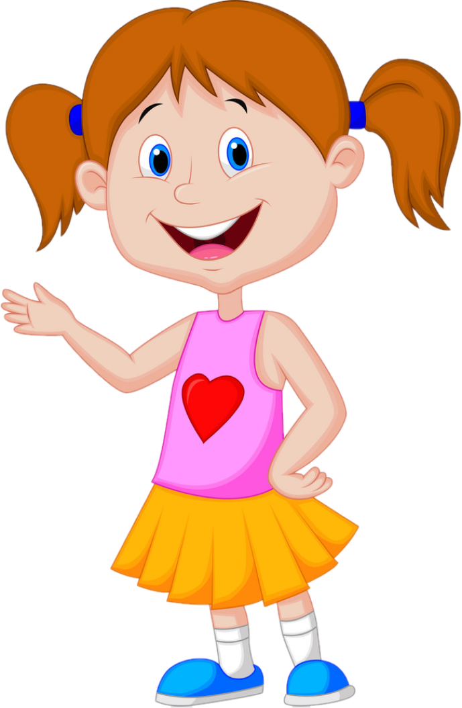
МАШИНА НАЈБОЉА ПРИЈАТЕЉИЦА
Коса јој је смеђа и права.
Често носи хаљине...
...има крупне плаве очи.
Паметна је, вриједна и весела.
Зове се Лана.
...одличан је ученик.

Slide 3
Описивање бића – Моја мама
Моја мама се зове Оља. Волим је највише на свијету.
Она има тридесет година. Има плаве очи. Њено лице краси дуга црна коса. Средње је висине. Воли да се шали. Када је ја не слушам љути се на мене. Али љутња кратко траје. Заједно гледамо филмове, идемо на кошарку и тенис. Сваку моју бригу претвори у игру. Праведна је и врло карактерна особа. Она ради у болници као медицинска сестра.
Ето зато је моја мама најбоља мама на свијету!
(Из ученичког састава)

Slide 4
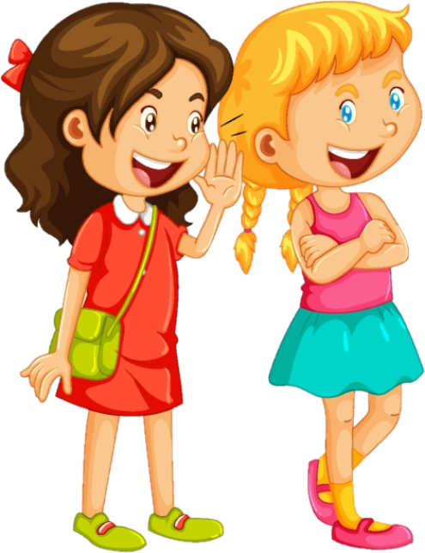
Ирена, шта је то описивање бића?
Описивање бића је врста усменог или писменог изражавања којим се приказују особине бића. Да би се биће могло описати потребно је уочити његове унутрашње особине и спољашњи изглед.

Slide 5
Описивање најбољег друга
Мој најбољи пријатељ се зове ___________.
Он има _________ година.
Иде у _________ разред.
Има _________ косу и _________ очи.
У слободно вријеме тренира _________.
Волим га зато што _____________.

Slide 6
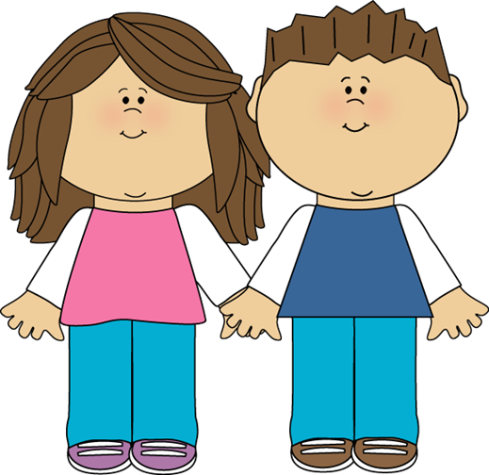
ЗАДАТАК ЗА САМОСТАЛАН РАД
Усмено опиши свог најбољег друга или другарицу неком члану своје породице.

